Slide 1

Set Operations

Slide 2

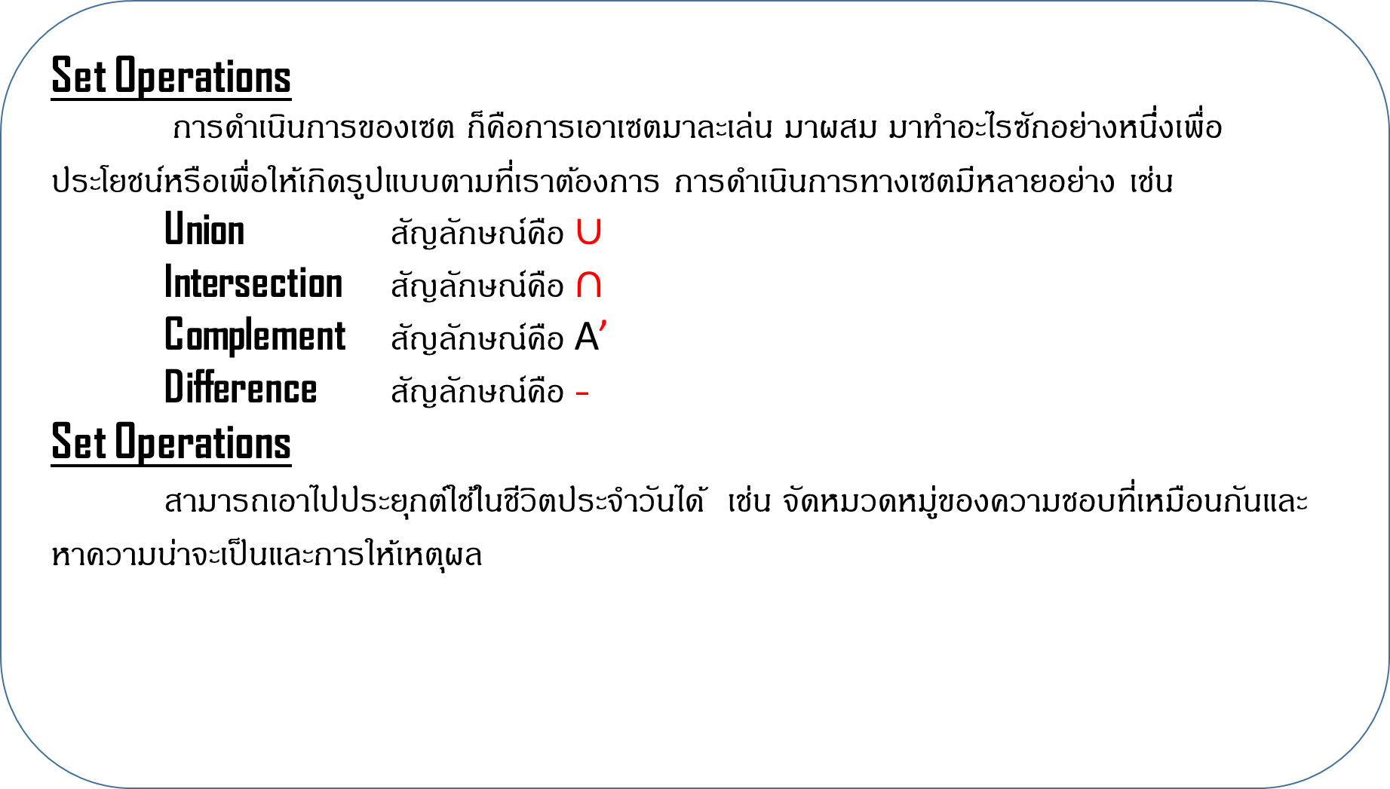
Set Operations
การดำเนินการของเซต ก็คือการเอาเซตมาละเล่น มาผสม มาทำอะไรซักอย่างหนึ่งเพื่อประโยชน์หรือเพื่อให้เกิดรูปแบบตามที่เราต้องการ การดำเนินการทางเซตมีหลายอย่าง เช่น
Union สัญลักษณ์คือ $∪$
Intersection สัญลักษณ์คือ $∩$
Complement สัญลักษณ์คือ A’
Difference สัญลักษณ์คือ -
Set Operations
สามารถเอาไปประยุกต์ใช้ในชีวิตประจำวันได้ เช่น จัดหมวดหมู่ของความชอบที่เหมือนกันและหาความน่าจะเป็นและการให้เหตุผล

Slide 3

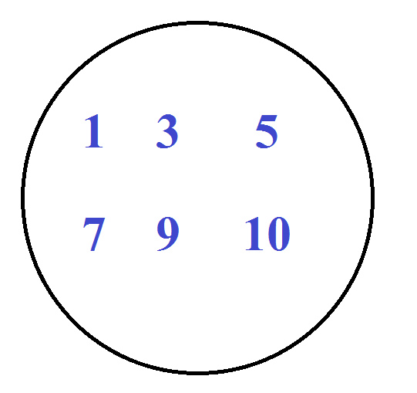
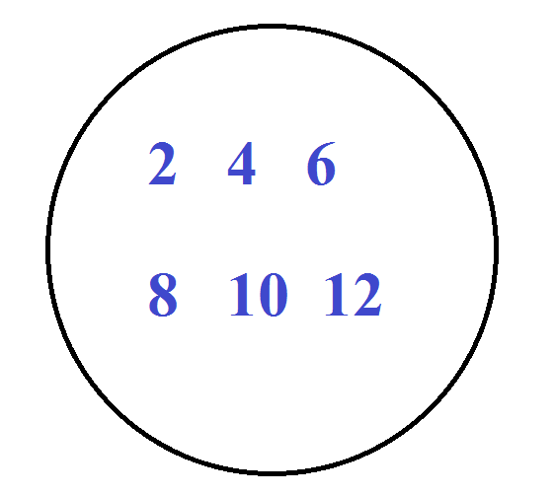
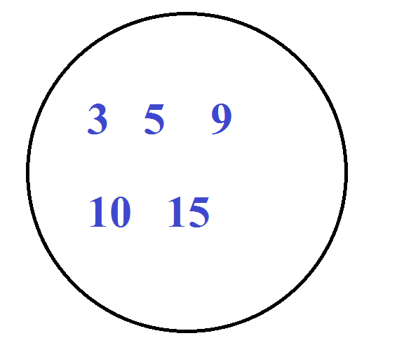
ตัวอย่าง (Sample case)
U = {1, 2, 3, 4, 5, 6, 7, 8, 9, 10, 11, 12, 13, 14, 15}
Set A = {1, 3, 5, 7, 9, 10}
Set B = {2, 4, 6, 8, 10, 12}
Set C = {3, 5, 9, 10, 15}
Set A
Set B
Set C

Slide 4
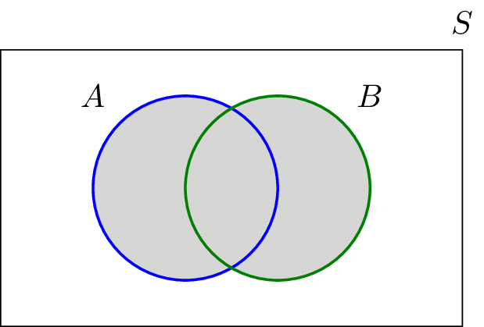
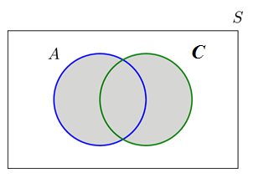
ตัวอย่าง (Sample case)
Union มีนิยามว่า เซต A ยูเนียนกับเซต B คือเซตซึ่งประกอบด้วยสมาชิกที่เป็นสมาชิกของเซต A หรือ เซต B หรือทั้ง A และ B สามารถเขียนแทนได้ด้วย สัญลักษณ์ A ∪ B
A U B = {1, 2, 3, 4, 5, 6, 7, 8, 9, 10, 12}
A U C = {1, 3, 5, 7, 9, 10, 15}

Slide 5
ตัวอย่าง (Sample case)
Intersection มีนิยามคือ เซต A อินเตอร์เซกชันเซต B คือ เซตซึ่งประกอบด้วยสมาชิกที่เป็นสมาชิกของเซต A และเซต B สามารถเขียนแทนได้ด้วยสัญลักษณ์ A ∩ B
A ∩ B = {10}
A ∩ B = {3, 5, 9, 10}

Slide 6
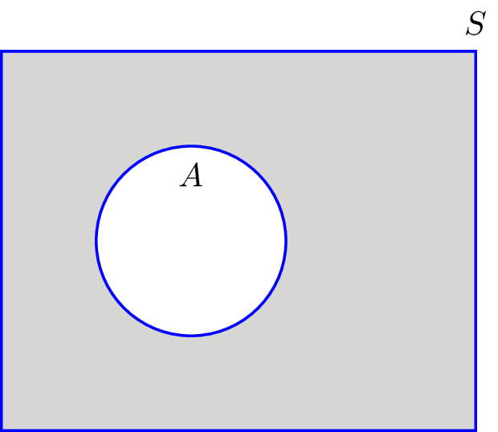
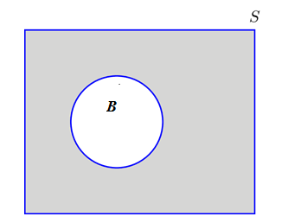
ตัวอย่าง (Sample case)
Complement มีนิยามคือ ถ้าเซต A ใดๆ ในเอกภพสัมพัทธ์ U แล้วคอมพลีเมนต์ของเซต A คือ เซตที่ประกอบด้วยสมาชิกที่เป็นสมาชิกของ U แต่ไม่เป็นสมาชิกของ A สามารถเขียนแทนได้ด้วยสัญลักษณ์ A’
A’ = {2, 4, 6, 8, 11, 12, 13, 14, 15}
B’ = {1, 3, 5, 7, 9, 11, 13, 14, 15}

Slide 7
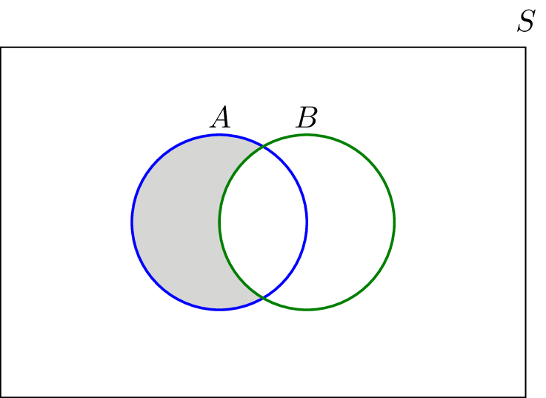
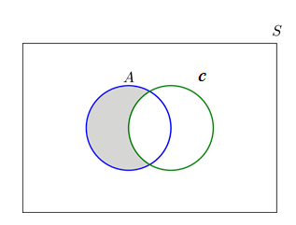
ตัวอย่าง (Sample case)
Difference ให้ A และ B เป็นเซตใด A-B ก็คือผลต่างของเซต
A – B = {1, 3, 5, 7, 9}
A – C = {1, 7}

Slide 8
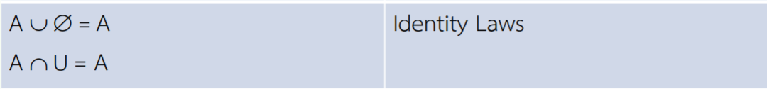
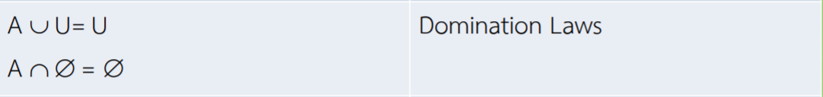
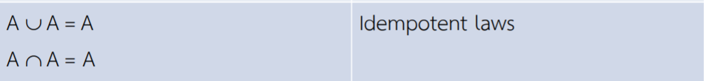
เอกลักษณ์ของ Set

Slide 9
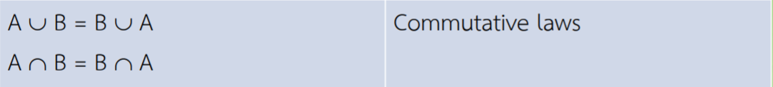
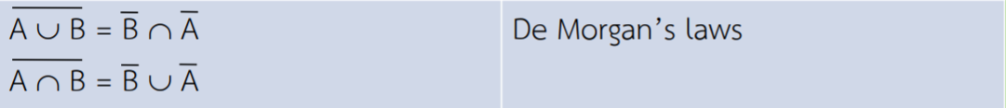
เอกลักษณ์ของ Set

Slide 10

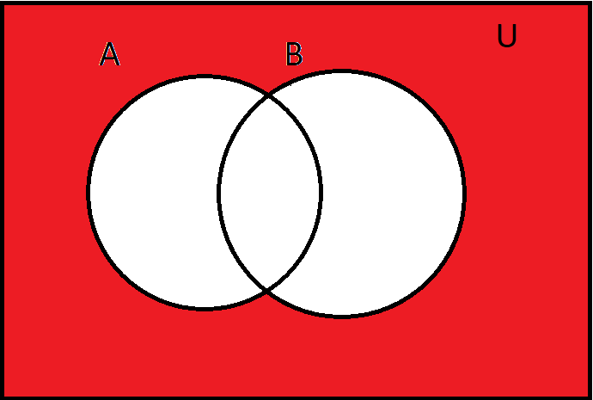
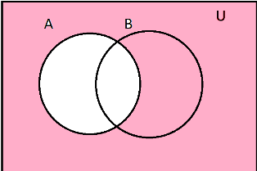
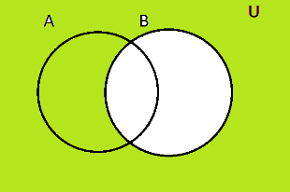
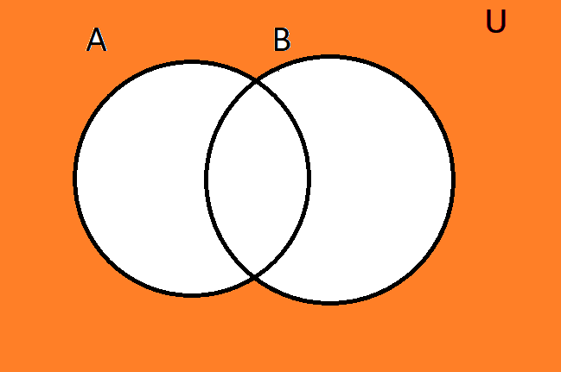
กฎของ De Morgan’s Laws
(A ∪ B)’
A’
B’
A’ ∩ B’

Slide 11
สรุป กฎของ De Morgan’s Laws
(A ∪ B)’ = A’ ∩ B’
(A ∩ B)’ = A’ ∪ B’
- เมื่อกระจายคอมพลีเมนต์ต้องสลับเครื่องหมาย

Slide 12
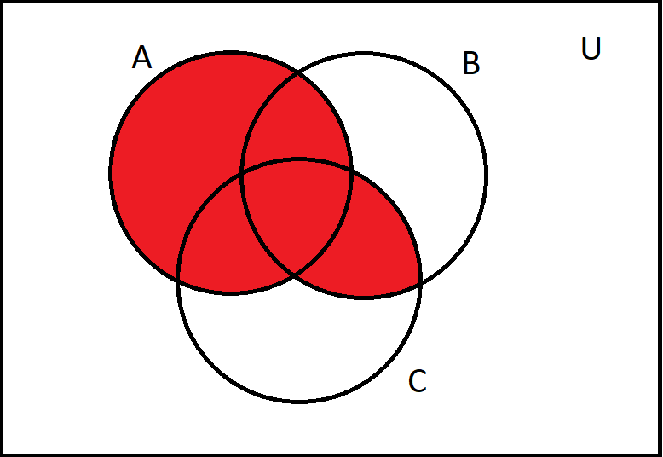
กฎของ Distributive laws
สมมติให้
A ∪ (B ∩ C) = (A ∪ B) ∩ (A ∪ C)
A ∩ (B ∪ C) = (A ∩ B) ∪ (A ∩ C)
A ∪ (B ∩ C)

Slide 13
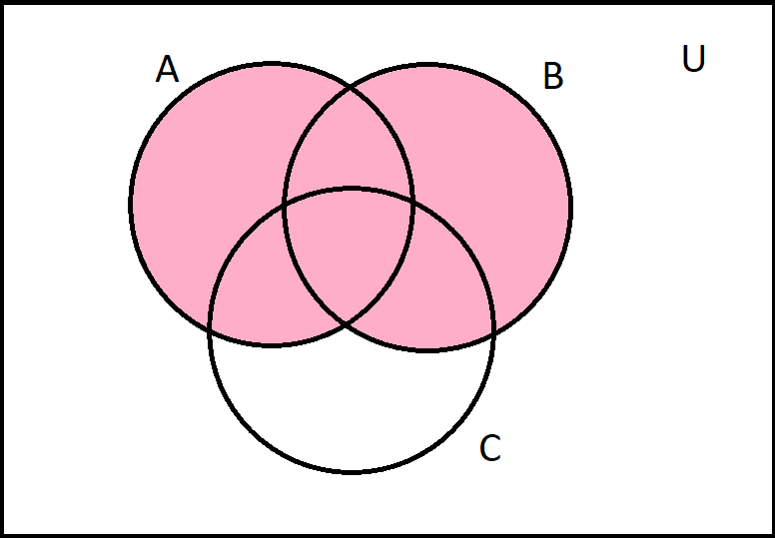
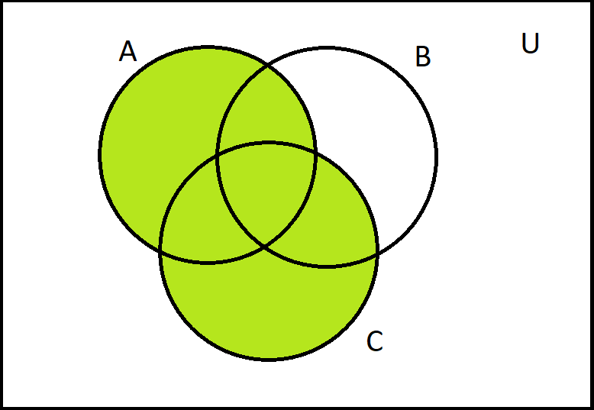

(A ∪ B) ∩ (A ∪ C)

Slide 14
สรุป กฎของ Distributive laws
A ∪ (B ∩ C) = (A ∪ B) ∩ (A ∪ C)
A ∩ (B ∪ C) = (A ∩ B) ∪ (A ∩ C)
- มีคุณสมบัติ ในการกระจายเข้าไปในวงเล็บได้

Slide 15

การหาจำนวนสมาชิกโดยใช้กฎการรวม The Addition Principle
โดยจะแทนเป็น |A∪B| = |A| + |B|
ถ้า A และ B มีสมาชิกร่วมกัน ผลรวมของสมาชิก |A|+|B| จะ เป็นการนับสมาชิกที่เหมือนกันรวมเข้าไปด้วย ดังนั้นจึงต้องทำการลบ |A∩B| เพื่อให้ได้ผลลัพธ์ที่ถูกต้อง
|A ∪ B| = |A| + |B| - |A ∩ B| หรือ n(A∪B) = n(A) + n(B) - n(A∩B)

Slide 16
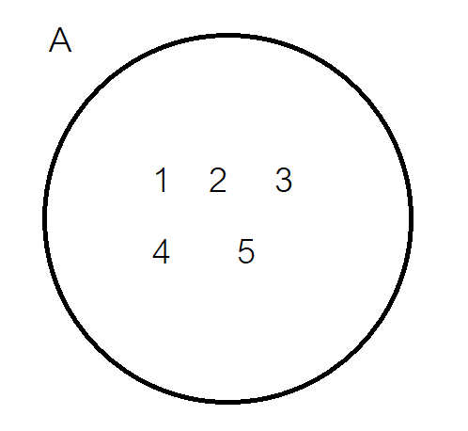
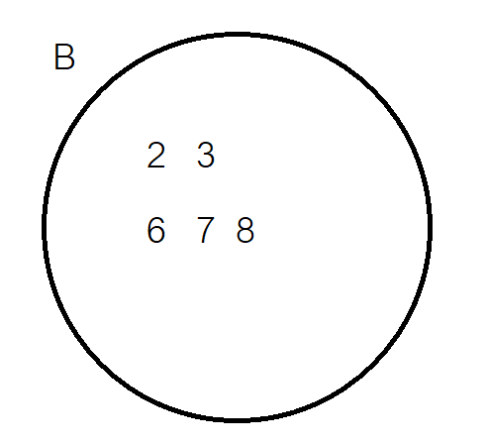
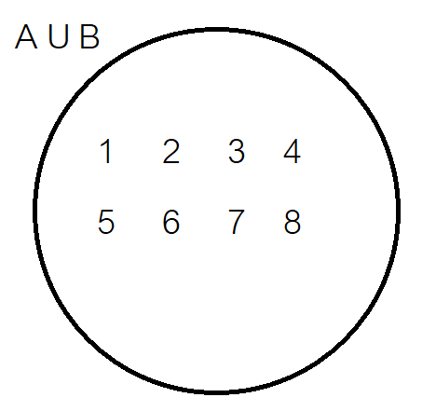
ยกตัวอย่างเช่น
ถ้าเรานำ A U B เราจะได้จำนวนสมาชิกในรูปแบบเซต คือ
สมาชิก A มีอยู่ 5 ตัว
สมาชิก B มีอยู่ 5 ตัว
โดยถ้าบวกกันตรงๆ จะรวมสมาชิกที่เหมือนกันเข้าไปด้วย จะเห็นว่ามีส่วนที่เหมือนกันคือ n(A∩B) = 2 ตัว n(A) + n(B) = 10 ตัว ฉะนั้น n(A∩B) = 10 – 2 = 8 ตรงตามจำนวนสมาชิกในรูป

Slide 17
แบบมี 3 เซต เราก็สามารถเขียนเป็นสมาการได้โดย
|A ∪ B ∪ C| = |A| + |B| + |C| - |A∩B| - |A∩C| - |B∩C| + |A∩B∩C|
หรือ
n(A ∪ B ∪ C) = n(A) + n(B) + n(C) – n(A∩B) – n(A∩C) – n(B∩C) + n(A∩B∩C)

Slide 18
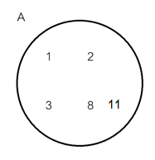
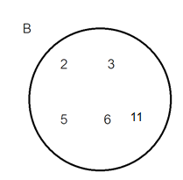
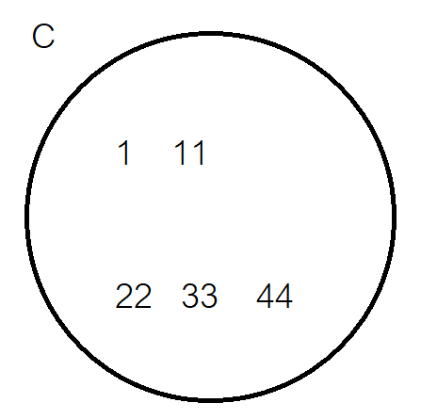
ยกตัวอย่างเช่น
n(A) = 5
n(B) = 4
n(C) = 5

Slide 19
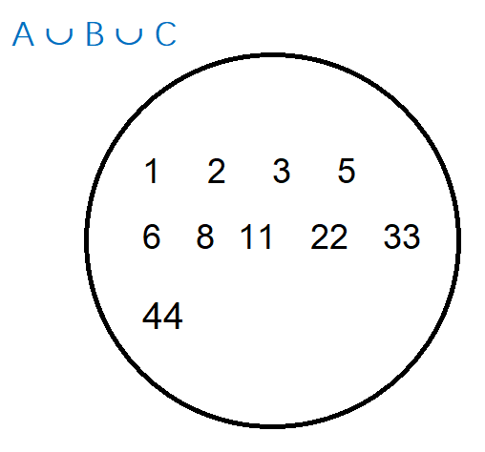
n(A ∪ B ∪ C) = 5 + 4 + 5 - n(A∩B) – n(A∩C) – n(B∩C) + n(A∩B∩C)
= 15 – 3 – 2 – 1 + n(A∩B∩C)
= 9 + 1
ดังนั้น n(A ∪ B ∪ C) = 10

Slide 20

เข้าสู่ช่วงตัวอย่างโจทย์ปัญหา

Slide 21
Ex. ถ้า A – B = {2, 3, 7}, B – A = {0, 4, 6, 8} และ
A ∪ B = {0, 1, 2, 3, 4, 5, 6, 7, 8}
อยากรู้ว่า A ∩ B = ???

Slide 22
Solution
A - B B - A
2 3 7
0 4 6 8

Slide 23

Solution
A ∪ B
0 1 2 3 4 5 6 7 8

Slide 24
Solution
A ∪ B = {0, 1, 2, 3, 4, 5, 6, 7, 8}
A ∩ B
A – B = {2, 3, 7}
B – A = {0, 4, 6, 8}
1
5

Slide 25
Ex. กำหนดให้ A และ B เป็นเซต ซึ่ง n(A∪B) = 89 และ
n[(A-B) ∪ (B-A)] = 78 ถ้า n(A) = 45
แล้ว n(B) เท่ากับข้อใดต่อไปนี้ ????

Slide 26
Solution
จาก n(A∪B) = n(A) + n(B) - n(A∩B)
เราจะได้ว่า
n(B) = n(A∪B) + n(A∩B) – n(A)

Slide 27
Solution
เรารู้ n(A ∪ B) n(A)
และจำเป็นต้องรู้ n(A ∩ B)

Slide 28
Solution
หาได้จาก n[(A-B) ∪ (B-A)]
n(A∩B)

Slide 29
Solution
เราจะได้ว่า
n(A∩B) = n(A∪B) - n[(A-B) ∪ (B-A)]
n(A∩B) = 89 – 78
= 11

Slide 30
Solution
ฉะนั้น
n(B) = 89 + 11 – 45
= 55

Slide 31
เซต | A ∪ B | A ∪ C | B ∪ C | A ∪ B ∪ C | A ∩ B ∩ C
จำนวนสมาชิก | 24 | 29 | 25 | 30 | 37
Ex. จงหา n(A∩B)∪C ???

Slide 32

Solution
a
a = n(A∪B∪C) – n(B∪C)
b = n(A∪B∪C) – n(A∪C)
n(A∩B)∪C
A
B
a
b
b
c
เราก็จะได้คำตอบโดยที่แทนเป็น
n(A∩B)∪C = n(A∪B∪C) – a - b
C

Slide 33
Solution
a = n(A∪B∪C) – n(B∪C)
= 30 – 25
= 5
b = n(A∪B∪C) – n(A∪C)
= 30 – 29
= 1

Slide 34
Solution
ฉะนั้น
n(A∩B)∪C = n(A∪B∪C) – a – b
= 30 – 5 – 1
= 24

Slide 35
Ex. ในการสำรวจวิชาที่นักเรียน 200 คนที่ชอบอย่างน้อยหนึ่งวิชา ปรากฏว่า
130 คน ชอบวิทยาศาสตร์
140 คน ชอบคณิตศาสตร์
80 คน ชอบศิลปะ
100 คน ชอบวิทยาศาสตร์และคณิตศาสตร์
30 คน ชอบวิทยาศาสตร์และศิลปะ
50 คน ชอบคณิตศาสตร์และศิลปะ
นักเรียนที่ชอบคณิตศาสตร์เพียงอย่างเดียวมีกี่คน (O-NET คณิต 54 ม.ปลาย)

Slide 36

Solution
เราต้องการที่จะหา X
โดยสามารถสร้างสมการหา X ได้โดย
แทน เซต วิทย์ = S
เซต คณิต = M
เซต ศิลปะ = A
U
วิทย์
คณิต
X
ศิลปะ

Slide 37

Solution
HINT:
ถ้าเราทราบจำนวนในวงสีเทาได้ เราก็สามารถนำจำนวนนั้นไปหักลบกับจำนวนสมาชิกในเซตของคณิตศาสตร์ได้
เราก็จะได้ค่า X ออกมา
U
วิทย์
คณิต
X
ศิลปะ

Slide 38

Solution
เนื่องจากเป็นข้อมูลของความถนัดอย่างน้อย 1 วิชาจึงไม่มีจำนวนสมาชิกนอกเซตทั้งสาม
เราจำเป็นที่จะต้องรู้ว่า n(S∩M∩A) = ?? ซะก่อน
หาจาก
n(S∩M∩A) = n(S∪M∪A) -n(S) - n(M) - n(A) + n(S∩M) + n(S∩A) + n(M∩A)
= 200 – 130 – 140 – 80 + 100 + 30 +50
= 30
S
M
I
A

Slide 39




Solution
100- 30
30
S
M
?
120
30
?
30
A
50 - 30

Slide 40
Solution
ฉะนั้นเราก็จะได้ค่า X แล้ว
X = n(M) - 120
= 140 – 120
X = 20
จึงตอบว่ามีนักเรียนชอบวิชาคณิตอย่างเดียวทั้งหมด 20 คน
S
M
x
120
A

